Slide 1
«Приезжайте в гости к нам!»
Экскурсия
по Лиманскому
району:
Экскурсоводы:
Сухарева Лилия,
ученица 11 «б» класса,
Сорокина Любовь, Чен Елена,
ученицы 9 «а» класса
МБОУ «Лиманская СОШ №2».
Руководители: Сорокина Вера Ивановна и Кудрявцева Елена Викторовна.

Slide 2
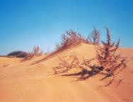
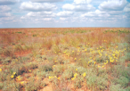
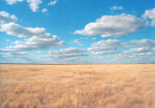
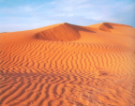
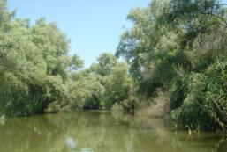
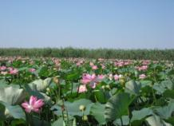
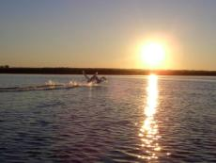
Добро
пожаловать!
Вы гостите в Астрахани.… Тогда обязательно стоит ещё побывать у нас в Лиманском районе – самом южном районе Астраханской области, где бесконечные степи сменяют зелёные речные берега, песчаные барханы сменяют богатые рыбой и дичью ильмени, солончаки – лотосовые поля и заросли камыша. Наш район один из самых многонациональных и перспективных в экономическом развитии. Туристических маршрутов на территории Астраханской области множество, но если Вы выберете наш, то не пожалеете.

Slide 3
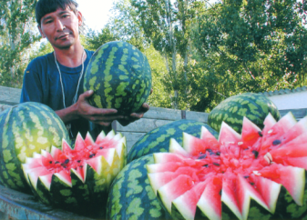
Программа экскурсии по Лиманскому району:
8.00 – выезд из г. Астрахани
10.00 – прибытие в п. Лиман
10.00 – 12.00 – экскурсия по посёлку
12.00 – 12.30 – обед в калмыцкой кухне
12.30 – 13.30 - поездка на туристическую базу «Лазурь»
13.30 – 17.30 – отдых на туристической базе «Лазурь»
17.30 – 18.00 – рыбацкая уха
18.00 – выезд в г. Астрахань
20.00 – прибытие в
г. Астрахань
Лиман у многих ассоциируется со знаменитыми лиманскими арбузами, ильменями лиманами, но это далеко не всё. Хотите убедиться? Поехали. К нам лучше всего добираться автобусом. И мы, Сухарева Лилия, Сорокина Любовь и Чен Елена, постараемся, чтобы Ваше путешествие к нам было предельно познавательным, увлекательным и неутомимым.

Slide 4
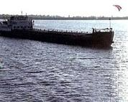
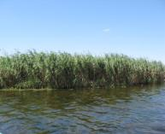
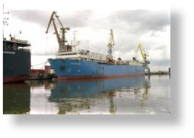
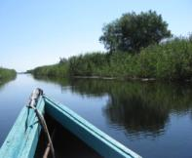
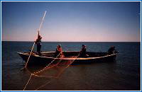
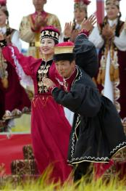
В 106 км от Астрахани расположен наш Лиманский район – Яндыко – Мочажный улус в прошлом. Это название говорит о том, что история района связана с историей заселения нашего края кочевыми ойратскими племенами, то есть калмыками. В нашей местности их привлекали степные просторы с разнотравьем, обилие озёр – лиманов, ильменей, богатых рыбой, наличие соли на солёных озёрах. Поэтому названия рек, многие старые названия сёл, которые мы с вами будем проезжать, имеют калмыцкое происхождение. Садитесь удобнее.

Slide 5
А сейчас, слева, мы видим пришвартованную плавучую буровую установку «Исполин», изготовленную на судостроительном заводе в Красных Баррикадах. Именно на таких установках специалисты ведут разведку недр Северного Каспия у нас в стране, а также в Северном море.

Slide 6
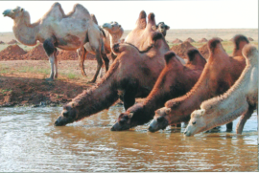
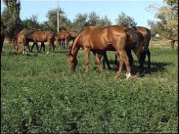
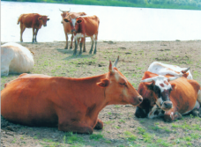
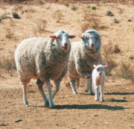
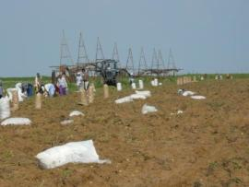
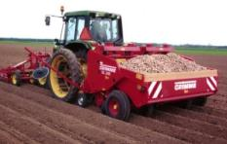
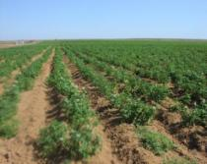
А справа, всего в нескольких метрах от дороги, пасутся стада коров, верблюдов, лошадей и овец.
Зеленеют на полях разнообразные сельскохозяйственные культуры: арбузы, томаты, капуста, лук. Встречаются и заброшенные сельскохозяйственные угодья. Это результат аграрного кризиса у нас в стране.

Slide 7
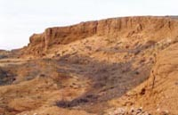
Наш путь лежит по Аллювиальной равнине, на которой широкое развитие получили бугристо – грядовые формы рельефа – знаменитые Бэровские бугры, впервые обследованные и описанные академиком Карлом Максимовичем Бэром, отсюда произошло их название. Обратите внимание, что почти все сёла по нашему маршруту расположены на Бэровских буграх. На одном из них расположен и центр Старой Астрахани с её Кремлём. Бэровские бугры являются геологическим памятником природы. Происхождение этих бугров до сих пор остаётся недостаточно разгаданным. Наш край – край контрастов.

Slide 8
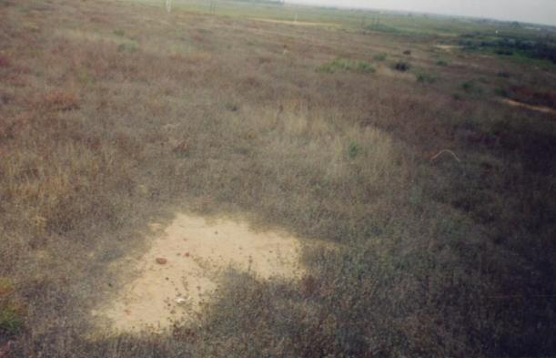
Вдали, справа, показался одинокий бугор с необычным названием «Чёртово городище».
По поверию это место шабаша «нечистой силы».
Вся его поверхность с давних времён усеяна черепками битой посуды, сохранились голые пятна почвы, на которых нет никакой растительности.
Этот бугор – памятник природы. Обязательно посетите его и узнайте тайну «Чёртова городища».

Slide 9
А теперь особенно внимательно смотрите в окна. Мы выезжаем на территорию Лиманского района. Он был образован как административная единица в 1843 году.
Площадь равна 523,8 тыс. га, в том числе « Чёрные земли» с площадью 161,2 тыс. га, с заказником «Степной» площадью 87 тыс. га, который был образован в 2000г. Территориально он разделён на 16 муниципальных образований. Имеет 27 сёл и один посёлок городского типа – Лиман. Проживает около 33 тыс. человек, в том числе в Лимане 10 тысяч.
с. Басинск
с. Басы
с. Караванное
с. Камышово
с. Зорино
с. Зензели
с. Яр-Базар
с. Проточное
с. Заречное
с. Михайловка
с. Михайловка
с. Судачье
с. Новогеоргиевск
с. Кряжевое
с. Песчаное
с. Баста
с. Яндыки
с. Оля
Р.п. Лиман
с. Лесное
с. Промысловка
с. Забурунное
с. Дальнее
с. Бирючья Коса
с. Олейниково
с. Бударино
с. Рынок
с. Вышка
с. Воскресеновка

Slide 10
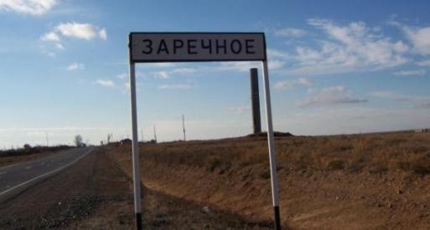
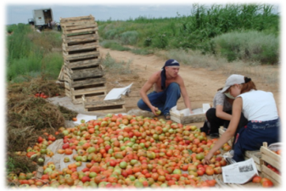
Мы проезжаем село Заречное, которое славится своими помидорами. Жители села имеют особые секреты выращивания этой культуры. Уверяю Вас, что таких сладких, сочных, ароматных и красивых помидор не выращивают больше нигде. Село вытянулось вдоль автотрассы Астрахань – Кизляр, по которой мы с вами едем.

Slide 11
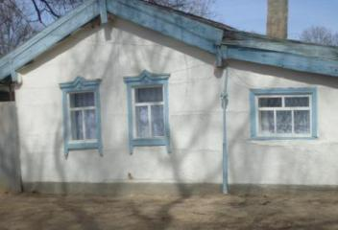
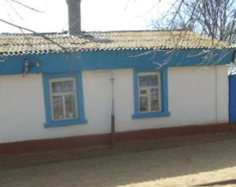
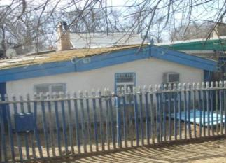
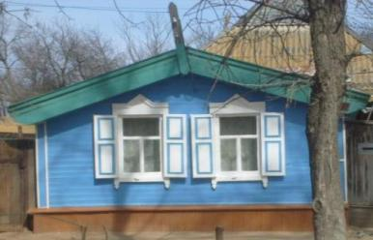
Постройка домов типична для нашей местности. Это камышанки. Они построены из камышитовых плит и обмазаны глиной. Это старинный, самый доступный стройматериал нашей местности.

Slide 12
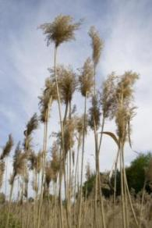
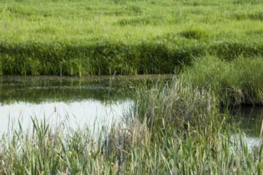
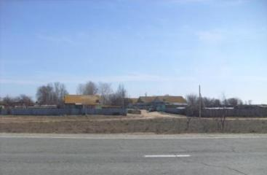
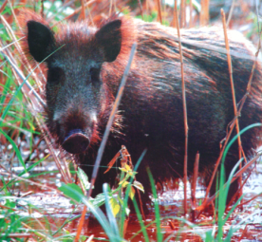
Подъезжаем к с. Песчаному или «Гахота» - калмыцкое название. Оно было образовано на песчаной косе, заросшей камышом, с которым было связано обилие диких свиней. В переводе с калмыцкого «гоха» - свинья, то есть кабанье место. Это типичное маленькое село нашего района, где жители заняты в сельскохозяйственном производстве.

Slide 13
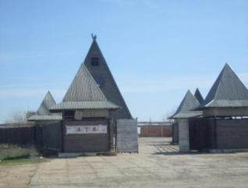
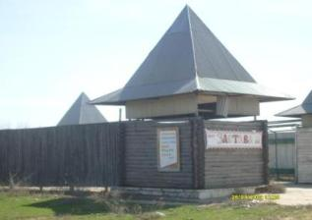
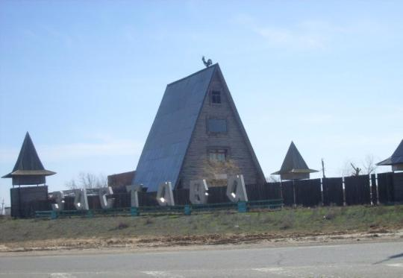
А впереди кафе «Застава» - место отдыха водителей – дальнобойщиков, обеспечивающих грузовые перевозки в международный порт Оля. Она расположена на Бэровском бугре, который с двух сторон окружён знаменитыми подстепными ильменями, то есть мы уже в зоне Западных подстепных ильменей Лиманского района.

Slide 14
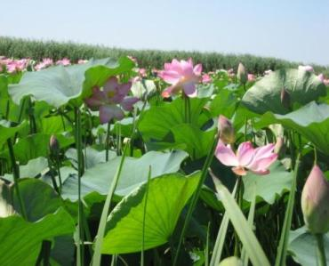
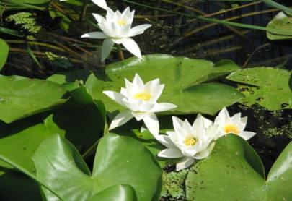
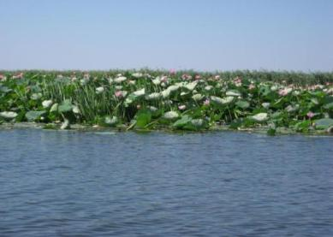
Мы отправимся сейчас на туристическую базу «Лазурь», расположенную на Каспийских раскатах нашего района.
Вы можете посетить уникальные лотосовые поля.

Slide 15
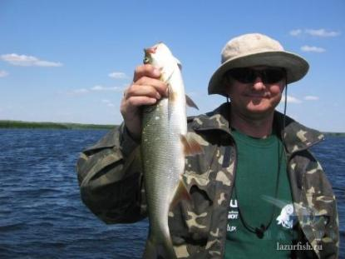
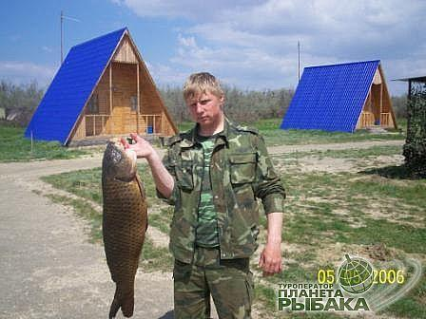
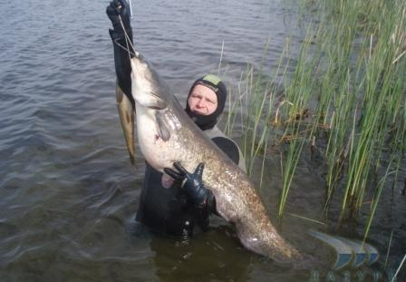
Если пожелаете – то порыбачить и искупаться.

Slide 16
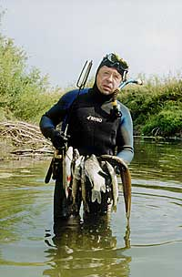
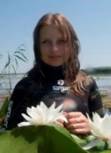
Увидите заросли водного чилима и кувшинки, а самое главное ознакомитесь с особенностями подводной рыбалки и охоты.

Slide 17
А пока мы едем, я расскажу о самой базе «Лазурь», где действует первая в Астраханской области школа подводной охоты и первый женский клуб «Амазонки Дельты».О.О.О. «Лазурь» расположена в 2 км. Северо – Восточнее села Воскресеновка Лиманского района. Приоритетные направления её деятельности культурно – оздоровительный отдых и любительская рыбалка.
Она расположена на ильменно – бугровой равнине, граничащей с водно-болотными угодьями дельты реки Волги.
Здесь можно порыбачить и поймать таких рыб как линь, золотой и серебристый карась, краснопёрка, судак, щука, окунь, сом и сазан.
21 – 22 июня 2008 года в акватории базы «Лазурь» проходили соревнования на «Кубок России по подводной охоте».
Никогда до этого в истории такого вида спорта соревнования российского уровня не проводились в Астраханской области. В них участвовало 67 человек, 24 команды из различных городов страны. Из шести астраханских команд – одна «Амазонки Дельты» от базы «Лазурь». Они соперничали на равных с мужчинами. Подводная охота – интересный, но достаточно сложный вид спорта. Тем не менее, у «Амазонок» было 6 место.
Это выдающийся результат.

Slide 18
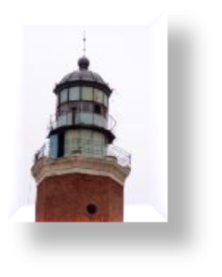
Сейчас мы проезжаем мимо одной из самых значимых исторических достопримечательностей нашего района.
Это маяк в селе Вышка. Село возникло в 1760 году одновременно с началом строительства военных укреплений и маяка.
«Маяк» значит высокая постройка, отсюда пошло название села.

Slide 19
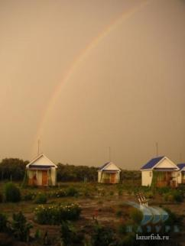
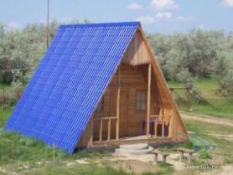
Туристическая база
«Лазурь»
А вот и сама туристическая база «Лазурь».
Здесь мы будем находиться с 13:30 до 18:00. Советую Вам посетить Лотосовые поля или порыбачить с удочкой. Наиболее отважные могут посетить «школу подводной охоты», в которой сможете получить первоначальные знания и навыки, увидеть всю прелесть водного мира и если уж очень повезёт, то получить свой первый подводный трофей. С 17:30 до 18:00 – настоящая рыбацкая уха. В 18:00 – отъезд в город Астрахань. Приятного Вам отдыха! Надеюсь, что Вы очень хорошо отдохнули на нашей базе, и настоящая рыбацкая уха Вам понравилась.

Slide 20
Усаживайтесь, пожалуйста, на свои места в автобусе.
Мы возвращаемся в Астрахань,
а по дороге Вы можете делиться своими впечатлениями.
Благодарим за
внимание!

